Slide 1





Bài 4: Hoạt động thực hành và trải nghiệm
Vẽ hai đường thẳng song song và đo góc bằng phần mềm GEOGEBRA
ĐỀ BÀI:

Slide 2


1. Hướng dẫn sử dụng phần mềm Geogeobra.
- Tải và cài đặt phần mềm Geogebra Classic 5.
- Khởi động phần mềm Geogebra Classic 5: nháy đúp vào biểu tượng .

Slide 3
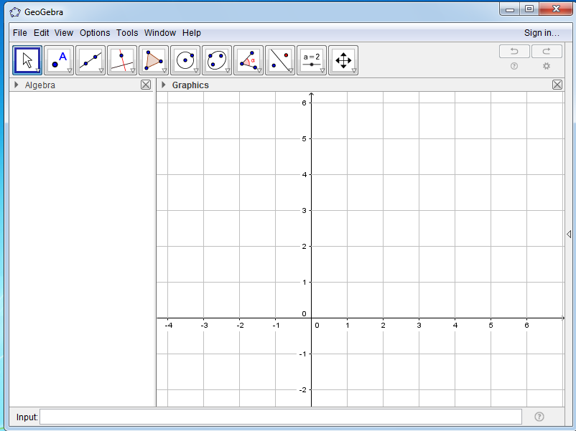
1. Hướng dẫn sử dụng phần mềm Geogeobra.
Thanh công cụ vẽ

Slide 4



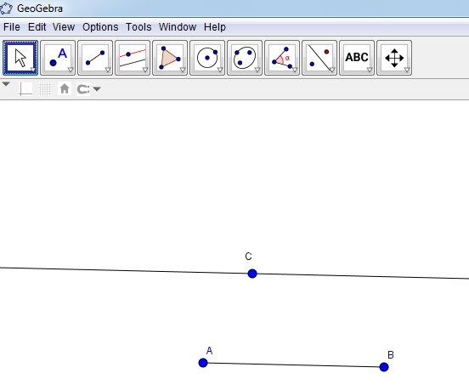
2. Vẽ đường thẳng đi qua C và song song với AB.
Bước 1: Chọn công cụ , vẽ đoạn thẳng AB
Bước 2: Chọn công cụ vẽ điểm C nằm ngoài AB.
Bước 3: Chọn công cụ , nháy chọn điểm C, đoạn AB ta được đường thẳng đi qua C và song song với AB

Slide 5

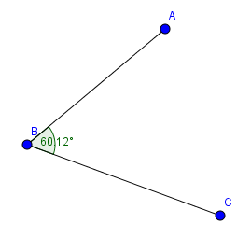
3. Đo góc
Bước 1: Dùng công cụ tạo đoạn thẳng vẽ góc ABC bất kì
Bước 2: Chọn công cụ để đo góc ABC: Nháy chuột chọn thứ tự các đỉnh A – B – C hoặc C – B – A (chú ý đỉnh góc là điểm thứ hai được chọn)

Slide 6

CHÚC CÁC EM THỰC HÀNH TỐT

